Slide 1
PRFJ001 / PRSJ001 Analýza textu a diskurzu
Sociolingvistika, variety jazyka a překlad substandardních variet

Slide 2
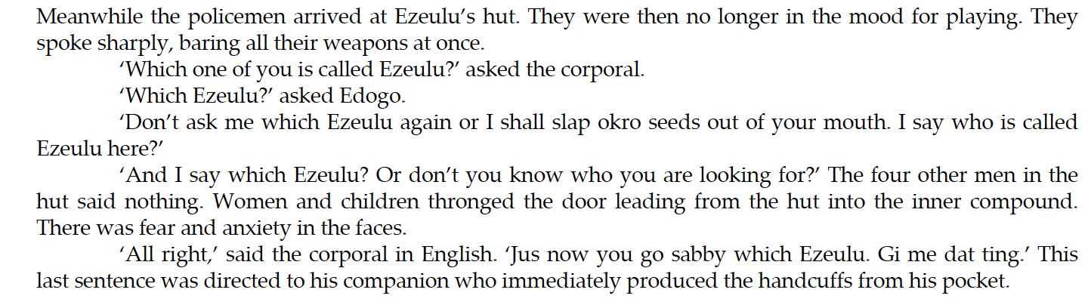
Sociologie překladu

Slide 3
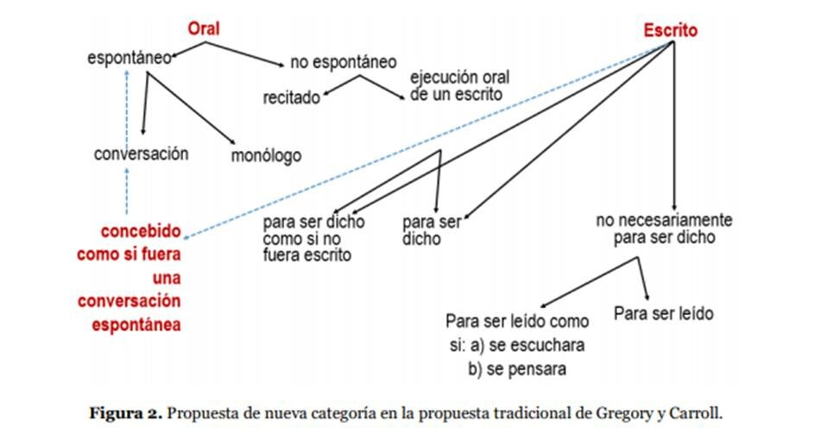
Modalita diskurzu

Slide 4
Variety podle mluvčího / uživatele jazyka
Geografické variety:
Rozeznání charakteristik/zvláštností variety
Určení, zda jsou dialektální zvláštnosti důležité pro překlad
Zaujmout strategii, jak tuto informaci a funkce co nejlépe předat
Dialekt jako synonymum hovorového registru?
Normalizované vs. nenormalizované variety => účel užití?
Fonologický překlad: padouch s „cizím“ přízvukem

Slide 5
Variety podle mluvčího / uživatele jazyka
Diachronní variety:
Jak vyjádřit postupující jazykový vývoj?
Archaizace vs. nechtěné komično
Sociální variety:
Způsob charakterizace postav – stereotypy (jak „mluví“ nebo by „měly mluvit“ společenské vrstvy nebo skupiny)
Idiolekty – osobní nebo personalizované užití jazyka
Příklad: Osudy dobrého vojáka Švejka za světové války

